Slide 1
Semantic-Summerizer
GRUPA 505
Dobre Talida Marina
Ion Alexandra
Postolache Andreea Miruna

Slide 2
Motiviație
Am ales articolul pe tema ‘Semantic-Summarizer’, în principal, deoarece completează unul dintre proiectele pe care le avem în desfășurare pe tematică educațională: proiectul Teach-US - o aplicație web de matching între studenți și elevi. Aceasta poate fi implementată fără modificări semnificative asupra arhitecturii existente a proiectului.
Printre funcționalitățile importante ale proiectului se regăsește cea în care profesorul poate să trimită materiale elevilor săi. Din acest motiv, alegerea funcționalității de a face rezumate semantice ar veni în ajutorul elevilor privind parcurgerea mai eficientă a materialelor didactice.
În plus, abordarea semantică a modului în care funcționează algoritmul de rezumare produce o sinteză mult mai clară, concisă, mai ușoară și mai rapidă de interpretat, păstrând înțelesul textului inițial, ceea ce ajută cititorul în procesul de învățare.

Slide 3
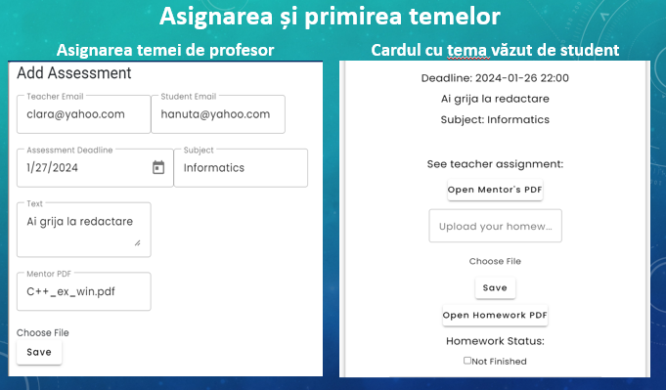
Motiviație
Articolul ne-a atras și pentru că este implementat în tehnologii familiare, anume: Python și Flask, ceea ce ne ajută să avem o înțelegere mai profundă asupra modului în care funcționează codul.
De asemenea, un alt factor care a dus la alegerea acestui subiect a fost temă accesibilă, ușor de înțeles pe care o abordează.

Slide 4
Prezentarea algoritmului
SemanticSum este un rezumator automat de documente de tip text în limba engleză care comprimă și prioritizează semantica inițială a textului de bază prin eliminarea propozițiilor redundante sau cu un nivel de importanță mai scăzut.
Algoritmul se bazează pe tehnici de NLP, inclusiv analiza relațiilor semantice.

Slide 5
Funcționalități
SemanticSum este implementat în Python, folosind librării diferite din sfera ML (scikit-learn, pytorch, gensim), frontend-ul fiind scris în Flask.
Arhitectura specifică codului SemanticSum are în componență două părți:
  backend - reprezentat de TSE (“The Summarizing Engine”)
  frontend

Slide 6
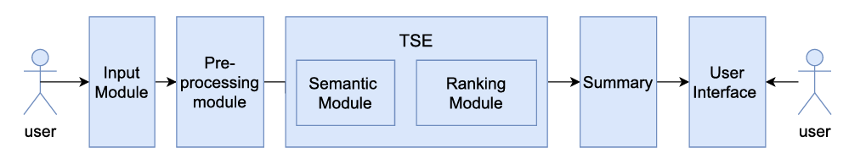
Flow-ul aplicației
Pas1. Modulul de input
Pas2. Modulul de preprocesare
Pas3. Modulul semantic
Pas4. Modulul de clusterizare
Pas5. Modulul de ranking
Pas6. Rezultatul în interfață

Slide 7
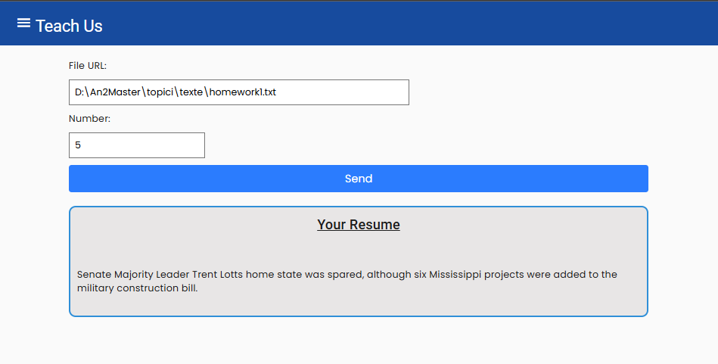
Pas1. Modulul de input
Utilizatorul încarcă un document text în engleză în interfața aplicației

Slide 8
Pas2. Modulul de preprocesare
Rol: pregătirea textului brut primit ca input pentru etapele următoare
Pașii principali ai preprocesării includ:
- curățarea textului prin eliminarea articole, prepoziții, cuvinte irelevante
- eliminarea punctuației
- convertirea textului la litere mici
- aducerea cuvintelor la forma de bază prin procesul de lematizare
- eliminarea URL-urilor
Scop final: eliminarea inconsistenței și convertirea datelor într-un format uniform

Slide 9
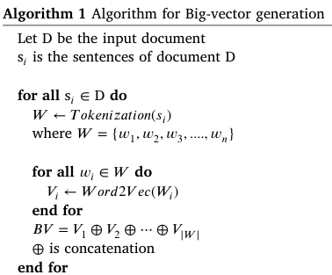
Pas3. Modulul semantic
Rol: Înțelegerea structurii și semnificației textului preprocesat
Se bazează pe analiza profundă a semanticii textului pentru a determina importanța semanticii
Algoritmi folosiți: Big-Vector și Word2Vec
1. Algoritmul Word2Vec
Este o tehnică specifică NLP, utilizată pentru a converti cuvintele în vectori printr-o reprezentare matematică, cuprinzând sensul, similaritatea semantică, relația acestora cu restul textului într-un spațiu multidimensional.
2. Algoritmul de generare Big-Vector
Pas1. Primește ca input textul preprocesat
Pas2. Pentru fiecare propoziție din input scoate toate cuvintele prin algoritmul de Tokenizare
Pas3. Pentru fiecare cuvânt din propoziția curentă se aplică algoritmul Word2Vec
Pas4. Crearea Big-Vectorului prin concatenarea rezultatelor obținute la pasul anterior pentru propoziția curentă
Big-Vector generează semantici extinse ale textului, ducând textul în cea mai calitativă formă semantică a sa.
Scop: Obținerea semanticii extinse a textului preprocesat

Slide 10
Pas4. Modulul de clusterizare
Input: Big-Vectors generați de modului semantic
Scop: Gruparea propozițiilor similare ca semantică în clase
Clusterizarea se realizează prin algoritmul de ML: K-Means Clustering

Slide 11
Pas5. Modulul de ranking
Input: Clusterele obținute la pasul anterior
Scop: Realizarea rezumatului pe baza clasamentului primelor n propoziții din fiecare cluster
Topul este calculat în funcție de scorurile finale ale fiecărei propoziții, obținute prin însumarea scorurilor de la caracteristici, ca:
TF-IDF (Frecvența Termenului - Frecvența Inversă a Documentului) care măsoară cât de important este un cuvânt în propoziție comparativ cu restul documentului
Substantive proprii - propozițiile cu substantive proprii sunt considerate mai importante
Similaritatea cosinus
Poziția propoziției - propozițiile de la început sau final sunt luate mai bine în considerare

Slide 12
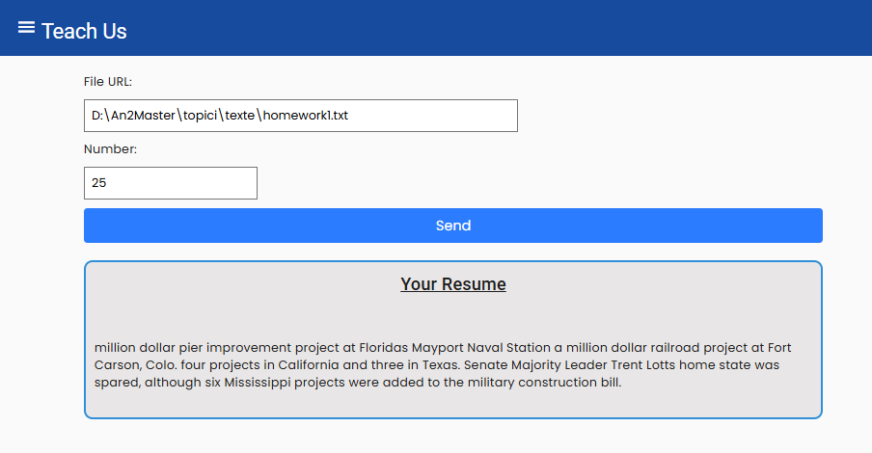
Pas6. Rezultatul în interfață
Utilizatorul primește rezumatul dorit și îi este dat spre folosință

Slide 13
Impact
SemanticSum este un generator de rezumate a documentelor în limba engleza, accentul fiind pus pe păstrarea esenței textului. SemanticSum, prin generarea de rezumate de texte concise și relevante semnatic, are un rol important în combaterea supraîncărcării informaționale.
Performanța software-ului este demonstrată prin analiza comparativă cu patru alte instrumente de rezumare: Gensim, OPINOSIS, PKUSUMSUM, PyTeaser, utilizându-se setul de date DUC-2007. Evaluarea rezultatelor se face utilizând metode precum metricile ROUGE, Precision(Pr), Recall (Re) și F-Score (Fs). Analiza rezultatelor se face atât pentru rezumate scurte (15% din text) cât și pentru lungi (25% din text).

Slide 14
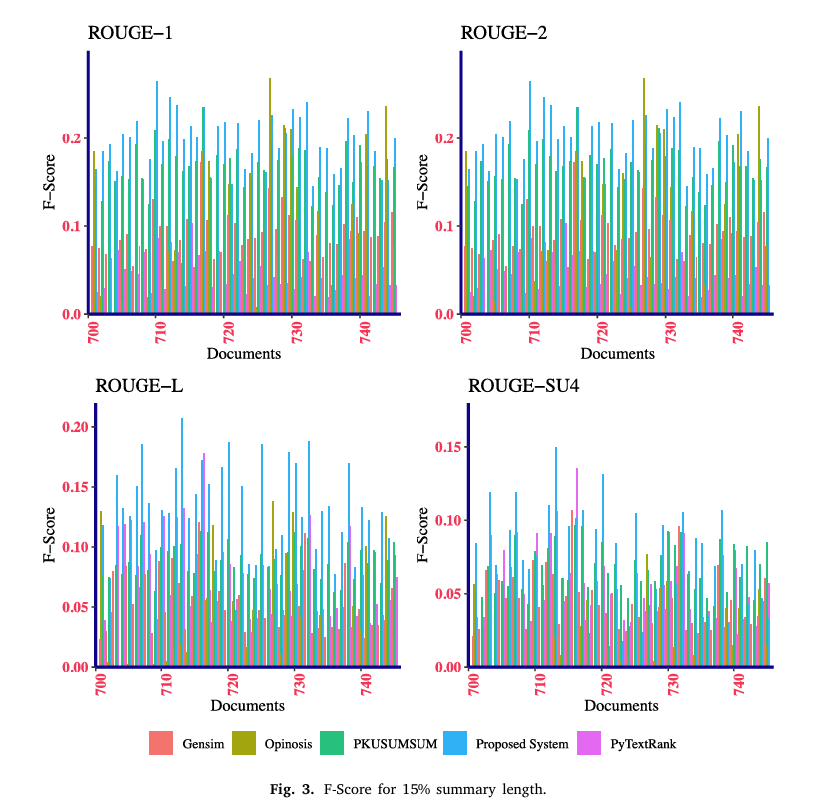
F-score 15% rezumat
Din analiza graficelor de mai sus, se observă faptul că pentru un rezumat de 15%, valoarea F-score pentru sistemul propus, SemanticSum este majoritar cea mai mare în raport cu celelalte modele. Acest lucru arată că precizia și recall-ul sunt în echilibru, adică textul generat include informații relevante și este concis.

Slide 15
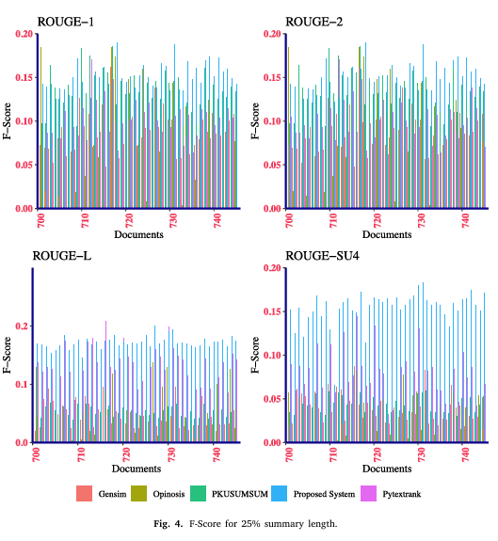
F-score 25% rezumat
Din analiza graficelor de mai sus, se observă faptul că și pentru rezumatele de 25%, valoarea F-score pentru sistemul propus, SemanticSum este majoritar cea mai mare în raport cu celelalte modele.

Slide 16
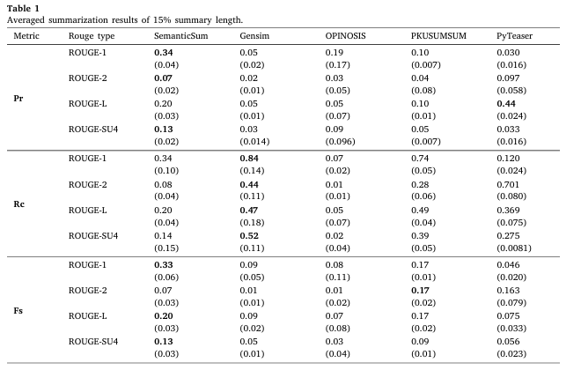
Pentru Gensim, conform tabelului alăturat, se observă că valorile preciziei sunt mereu mai mici decât recall-ul indiferent de metrica ROUGE, ceea ce presupune că textul generat include cea mai mare parte din textul referință cuprinzând și posibile informații irelevante și în plus.
În cazul lui PKUSUMSUM, la fel ca și în cazul lui Gensim, se observă că valorile preciziei sunt mereu mai mici decât recall-ul indiferent de metrica ROUGE.
În ceea ce privește OPINOSIS și PyTeaser, recall-ul și precizia au valori aproximativ apropiate.
În comparație cu cele de mai sus, SemanticSum are valorile pentru precizie și F-Score mai mari, iar cele mai mari valori pentru recall sunt cele ale lui Gensim.

Slide 17
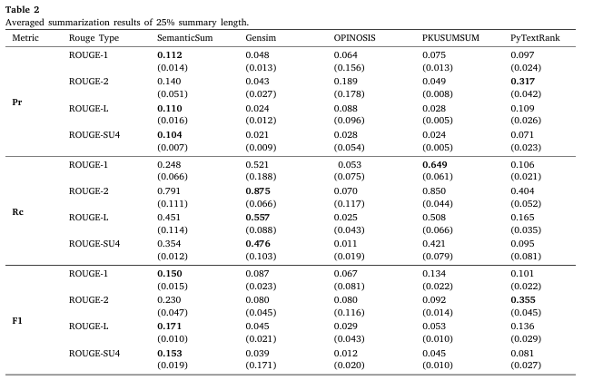
Și în cazul rezumatelor cu 25%, se respectă proporția privind valorile preciziei, recall-ului și F-score-ului. Astfel, cele mai mari valori obținute pentru Pr și Fs sunt ale sistemului propus.

Slide 18
Concluzii
SemanticSum poate fi utilizat pentru a rezuma texte și a reduce supraîncărcarea informațională, oferind utilizatorilor posibilitatea de a accesa informația mai rapid, păstrând structura textului original.
Rezultatele obținute demonstrează superioritatea software-ului față de soluțiile de ultimă generație, confirmând ipoteza că trăsăturile semantice contribuie semnificativ la rezumarea textelor.
În viitoarele versiuni, se dorește extinderea capacităților SemanticSum pentru a procesa texte în mai multe limbi.

Slide 19
Contribuții cod
Comenzile de rulare ale aplicației python
1. PS D:\An2Master\topici\sematic-Text-Summarizer> python -m virtualenv ven
2. PS D:\An2Master\topici\sematic-Text-Summarizer> ven\Scripts\activate
În requirements.txt se modifică biblioteca sklearn care este deprecated în scikit-learn
3. (ven) PS D:\An2Master\topici\sematic-Text-Summarizer> pip install -r requirements.txt
4. (ven) PS D:\An2Master\topici\sematic-Text-Summarizer> ./bin/env.sh

Slide 20
Contribuții cod
În text_processor.py s-a adăugat nl.download('punkt_tab')
În base_summarizer.py s-a adăugat
import json
import sys
import os
sys.path.insert(0, os.path.abspath(os.path.join(os.path.dirname(__file__), '..’))) #adăugat pentru a lua bine calea directoarelor
from sklearn.cluster import KMeans
import nltk
from text.text_processor import *nltk.download('averaged_perceptron_tagger_eng’) #nu avea modulul pentru engleză
from util.util_functions import *
nltk.download('reuters')
nltk.download('stopwords’) #nu avea modulul pentru stopwords
from nltk.corpus import reuters, stopwords

Slide 21
Contribuții cod
O altă modificare în base_summarizer.py: funcția get_final_sen_ranks(text, D, df_map, model)
Mai întâi s-a creat manual un director tmp în care s-a creat fișierul score.json
Linia de cod inițială wr = open("/tmp/score.json", "w") s-a transformat în:
output_file_path = os.path.join(os.getcwd(), "score.json")
with open(output_file_path, "w") as wr:
#preluarea codului sursă

Slide 22
Contribuții cod
În run.py s-a adăugat la început
import sys
import os
sys.path.insert(0, os.path.abspath(os.path.join(os.path.dirname(__file__), '..’)))
Alte modificări: model_path = sys.argv[1], input_file = sys.argv[2]
Comanda de rulare a aplicației din terminal înainte de integrarea în aplicația TeachUs cu structura ( python codDeRulare caleFișierModelVector2 caleFișierTextDeTradus):
(ven) PS D:\An2Master\topici\sematic-Text-Summarizer> python bin/run.py "D:\An2Master\topici\wiki-news-300d-1M.vec\wiki-news-300d-1M.vec" data/sample_text.txt

Slide 23
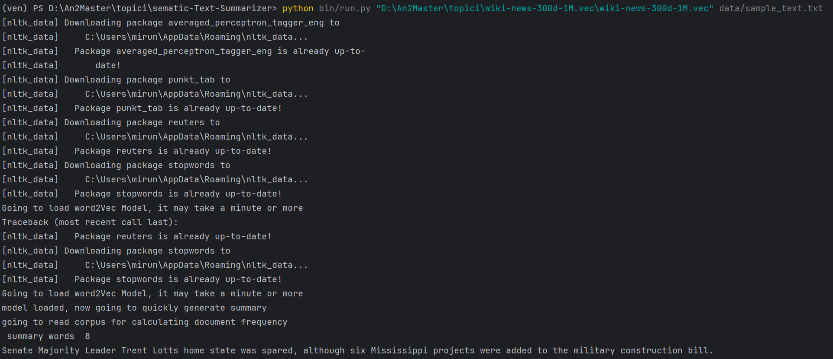
Rularea algoritmului înainte de integrarea in aplicația TeachUs
Conținutul sample_text.txt
Government must continue to live within its means,\" Clinton said in cutting the military outlays from the 9.2 billion U.S. dollar bill.The vetoed projects include a 19.9 million dollar plan to build a new wharf for ship repair at Norfolk Naval Shipyard in Virginia; a 17.9 million dollar pier improvement project at Florida's Mayport Naval Station; a 16 million dollar railroad project at Fort Carson, Colo.; four projects in California and three in Texas.Senate Majority Leader Trent Lott's home state was spared, although six Mississippi projects were added to the military construction bill.Moody Air Force Base in Georgia, home state of House Speaker Newt Gingrich, will lose a 6.8 million dollar combat search and training center if the president's veto is upheld.
Rezumatul generat când summary_percent = 5:
Senate Majority Leader Trent Lotts home state was spared, although six Mississippi projects were added to the military construction bill.

Slide 24
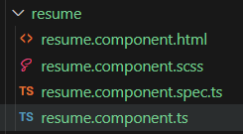
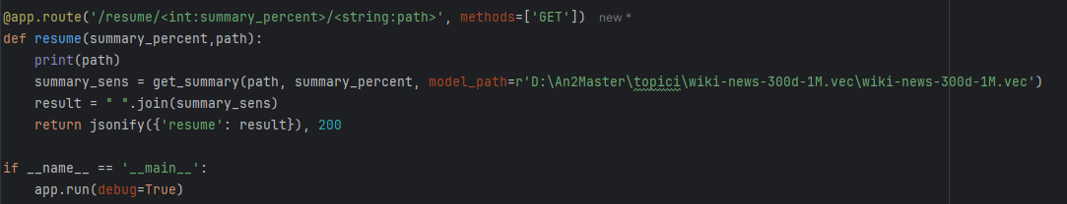
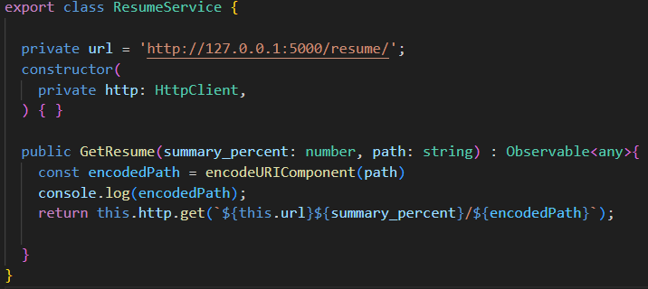
Contribuții cod
Pentru a integra algoritmul de rezumare în aplicația TeachUs s-a creat o rută în python prin care să fie realizată comunicarea cu interfața site-ului de e-learning.
În frontend s-a creat o nouă componentă numită resume, fiind adăugată în fișierele app.module și app-routing.module pentru a o declara și a-i atribui o cale { path: "resume-student", component:ResumeComponent}
Ruta din
Python
Serviciu
Frontend
pentru
resume

Slide 25
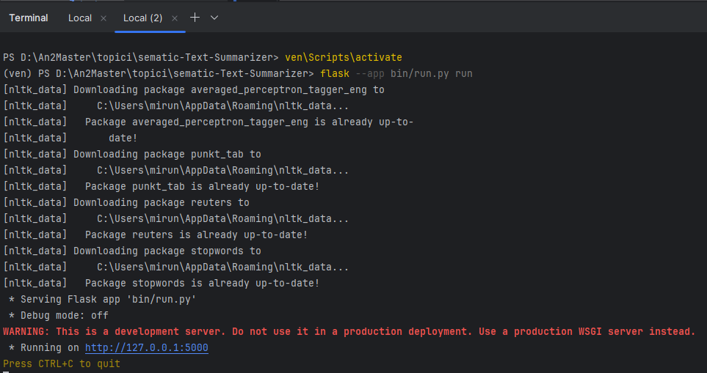
Pentru a beneficia de funcționalitatea de rezumare a textului, trebuie pornite: angular (npm start), python. (cu comenzile de mai jos) și backend-ul din ASP.Net.

Slide 26
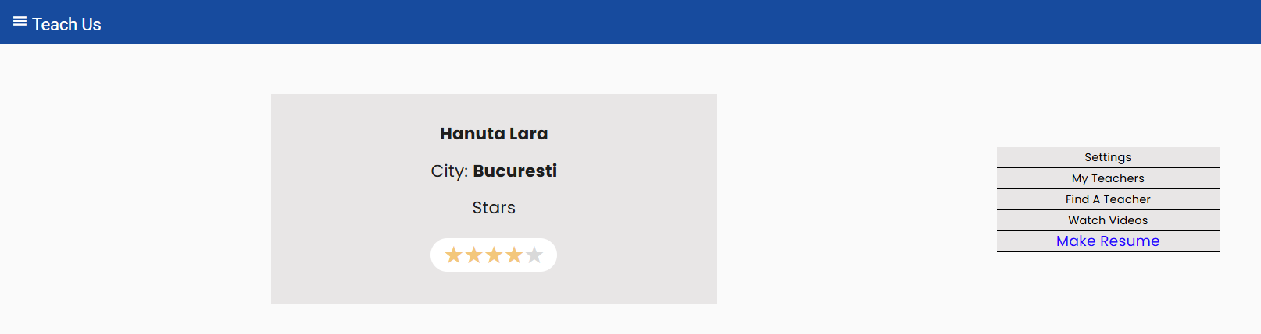
În profilul utilizatorului logat ca elev există câmpul de “Make Resume” care îl redirecționează spre pagina de crearea a rezumatului.

Slide 27
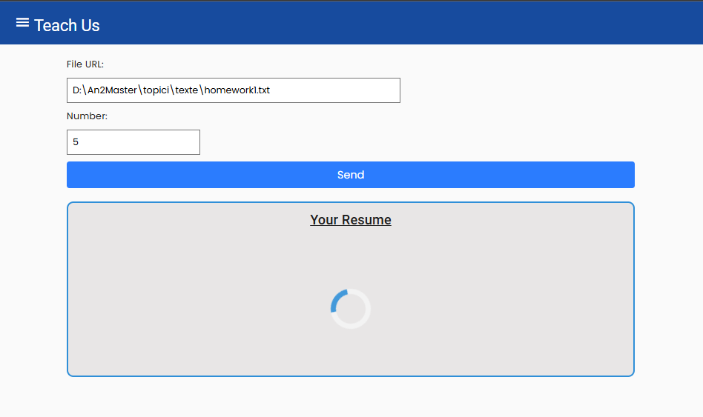
Pagina de creare a rezumatului
Studentul încarcă url-ul fișierului local și alege procentul de rezumare – determină lungimea rezumatului

Slide 28
Obținerea rezumatului

Slide 29

Obținerea rezumatului

Slide 30
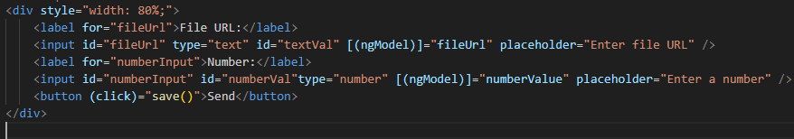
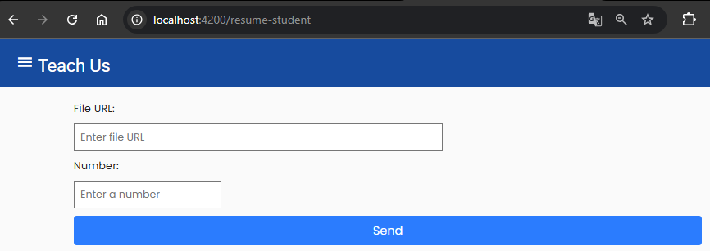
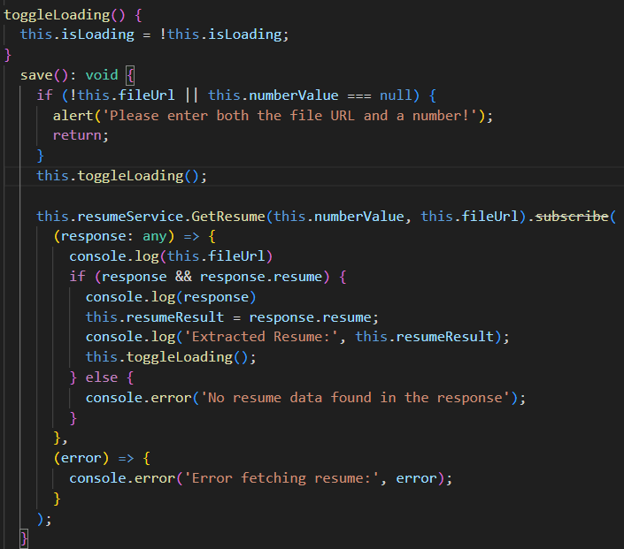
Formularul de introducere a url-ului pentru formular și a procentului de rezumare
Implementarea funcționalității de save și apelarea funcției de afișare a rezumatului din serviciu

Slide 31
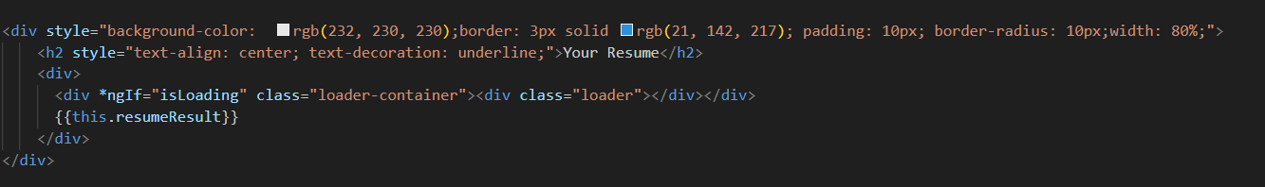
Căsuța în care se afișează rezumatul obținut

Slide 32
Puncte slabe
Algoritmul de generare a rezumatelor are o performanță redusă, timpul de rulare fiind unul semnificativ de mare.
De exemplu, pentru rularea efectuată pe același text conținut în sample_text.txt, cu valoarea procentului de rezumare = 5 durata a fost de aproximativ 6 minute, iar pentru 25 – 10 minute.
Un dezavantaj în unele situații este eliminarea valorilor numerice din textul de bază (pentru fișierul introdus acest aspect a fost observat când procentul de rezumare a fost setat la 25)

Slide 33
Puncte forte
Ușor integrabil în orice aplicație
Rezumatul păstrează esența textului fără alterarea informației
Lungimea rezumatului este ajustabilă în funcție de preferințele utilizatorului

Slide 34
Mulțumim!

